Slide 1
Антропогенез
Гипотезы возникновения человека.
Сходство и различия человека и животных. Часть 5.
Автор: Першина О. В.
Учитель биологии
ГБОУ СОШ №405
Москва 2012

Slide 2
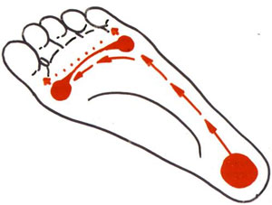
Стопа обезьяны и человека
Последовательность распределения нагрузки на отдельные области стопы («перекат») при ходьбе.

Slide 3
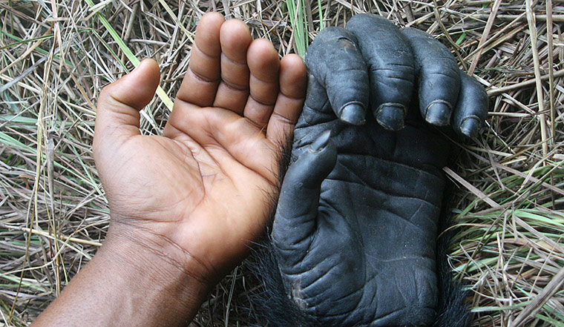
Кисть
Кисть человека способна выполнять самые разнообразные и высокоточные движения.
Мускулатура большого пальца кисти развита сильнее у человека, так как кисть обезьян предназначена в основном для лазания по деревьям

Slide 4
Отличия человека от человекообразных обезьян (дополнительно)
Мозговая часть черепа больше лицевой.
Площадь коры мозга у человека в 3,5 раза больше, чем у обезьян.
У человека сильнее развиты мозговые борозды.
У человека сильнее развиты лобные и височные доли — центры ВИД.
Человек имеет подбородок.
Крестец усилен в связи с перенесением на него центра тяжести.
Туловище у человека короче, а у обезьян длиннее нижних конечностей.
Ноги у человека длиннее рук, у обезьян — наоборот.
Ноги у человека более мощные, выпрямленные в коленном суставе.
Стопа у человека не приспособленная для хватания.
Волосяной покров у человека редуцирован.
Человек имеет помимо первой сигнальной системы вторую.
Человек имеет языковую форму общения.
Человек обладает не только конкретным, но и отвлеченным мышлением.
Человек способен обобщать.
Человек способен абстрагировать.
Человек обладает сознанием.
Основу жизни человека составляет труд в коллективе.
Человек подчиняется общественным законам.
Человек развивает науку и искусство.
Значительно увеличены участки коры связанные с звуковой и письменной речью, абстрактным мышлением

Slide 5
Речь
Только человек обладает членораздельной речью, в связи с этим для него характерно развитие лобной , теменной и височной долей мозга, наличие особого головного мускула в гортани и других анатомических особенностей.
Шимпанзе не способны к звуковой речи, их можно обучить только языку жестов.

Slide 6
Отличия при изготовлении орудий труда
Орудие труда непременно должно специально изготавливаться.
Человек орудия труда изготавливает впрок, то есть еще до их применения. Такая деятельность вредна так как «впустую» затрачиваются время и энергия, и только предвидение возникновения таких ситуаций, оправдывает эту деятельность.
Современные человекообразные обезьяны, неспособны постичь такие отношения.

Slide 7
Для обезьян предмет, служивший орудием при решении задачи в конкретной ситуации, вне этой ситуации теряет всякое функциональное значение и обезьяна относится к нему безразлично, а потому и не хранит его постоянно в качестве орудия.
Человек же, напротив, не только хранит изготовленные им орудия труда

Slide 8
Подлинное изготовление орудий труда предполагает воздействие зубами, руками, а другим предметом, то есть другим орудием (например, камнем). Предметные действия обезьян по своей сущности прямо противоположны орудийной трудовой деятельности человека.

